Slide 1
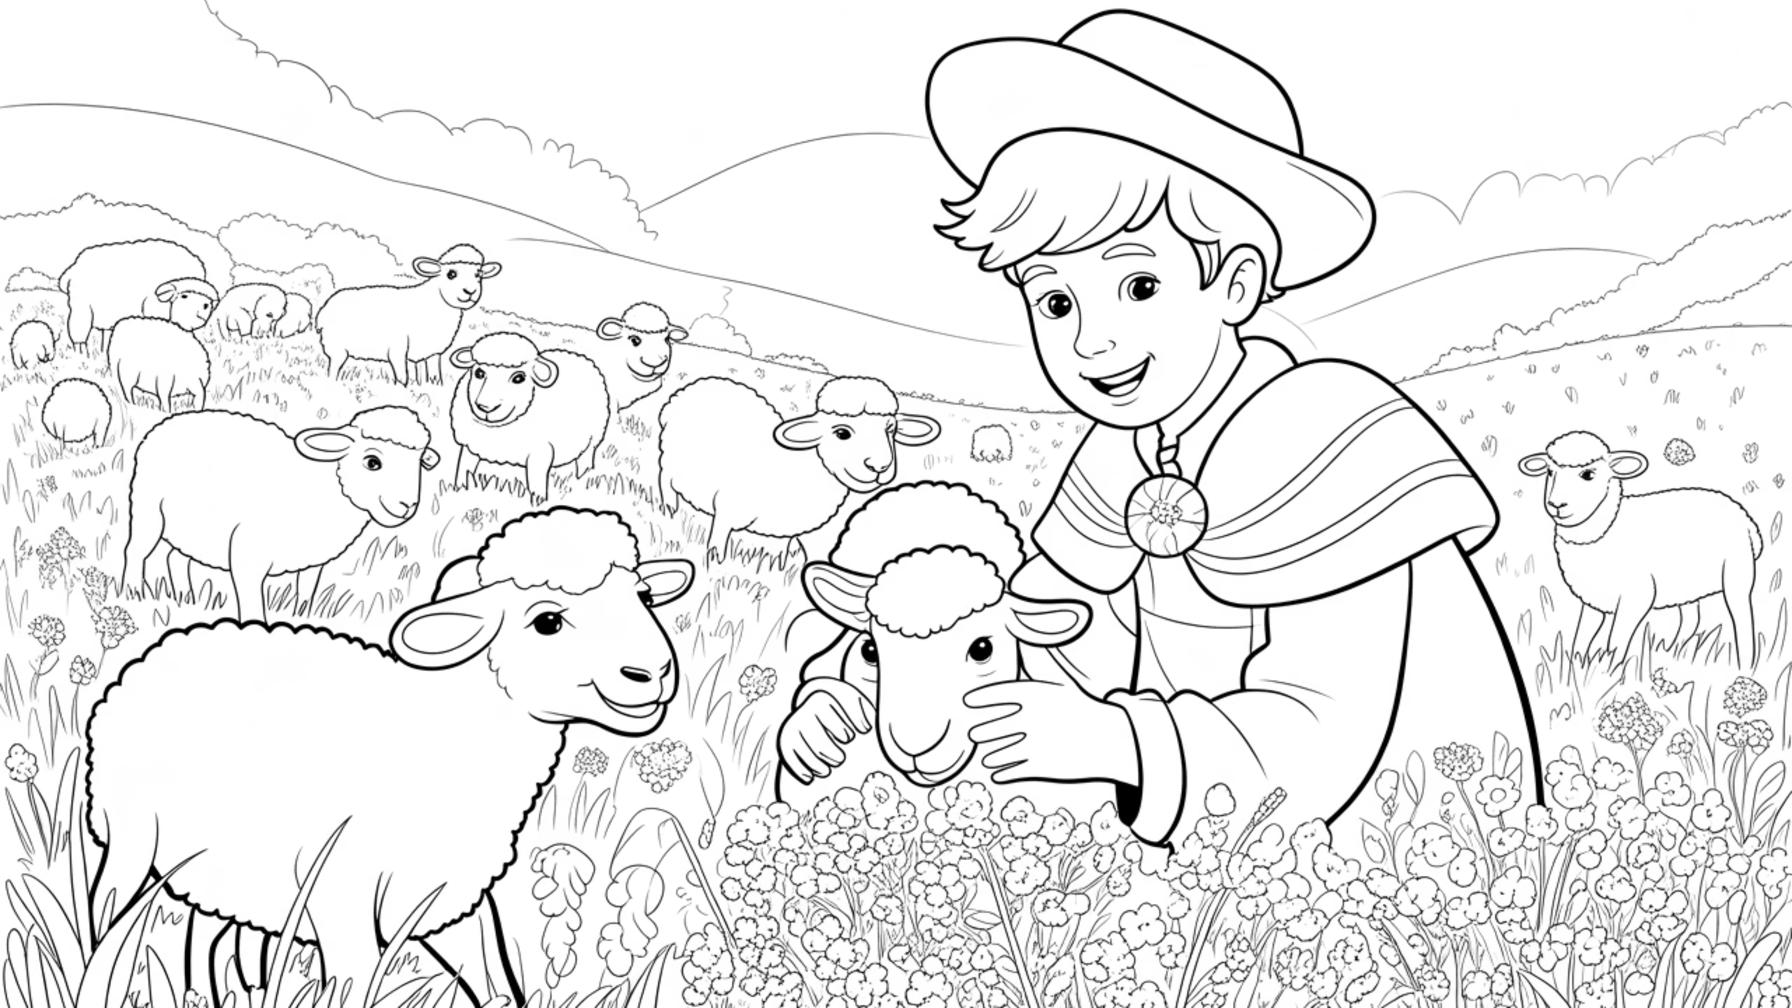
Chú Bé Chăn Cừu
Câu chuyện cổ tích nổi tiếng về chú bé chăn cừu là một bài học quý giá dành cho các em học sinh lớp 1. Đây là câu chuyện giáo dục về sự trung thực và hậu quả của việc nói dối.

Slide 2
Nhân Vật Chính
Chú Bé Chăn Cừu
Đàn Cừu
Dân Làng
Một cậu bé trẻ tuổi có nhiệm vụ chăn cừu trên đồi cỏ. Cậu bé tò mò, nghịch ngợm nhưng cũng rất cô đơn khi phải làm việc một mình suốt ngày dài.
Những chú cừu trắng xinh xắn mà cậu bé phải chăn giữ. Chúng hiền lành, ngoan ngoãn và luôn cần được bảo vệ khỏi những nguy hiểm.
Những người dân tốt bụng, sẵn sàng giúp đỡ khi nghe tiếng kêu cứu. Họ luôn quan tâm và bảo vệ cộng đồng của mình.

Slide 3
Bối Cảnh Câu Chuyện
Đồi Cỏ Xanh
Ngôi Làng Nhỏ
Cậu bé chăn cừu trên một đồi cỏ xanh mướt, xa làng. Nơi đây yên tĩnh, thoáng mát nhưng cũng rất vắng vẻ. Từ đây có thể nhìn thấy toàn bộ ngôi làng nhỏ bên dưới.
Dưới chân đồi là một ngôi làng nhỏ xinh với những ngôi nhà tranh, khói bếp bay lên từng đợt. Dân làng sống hòa thuận, luôn sẵn sàng giúp đỡ lẫn nhau khi có khó khăn.

Slide 4
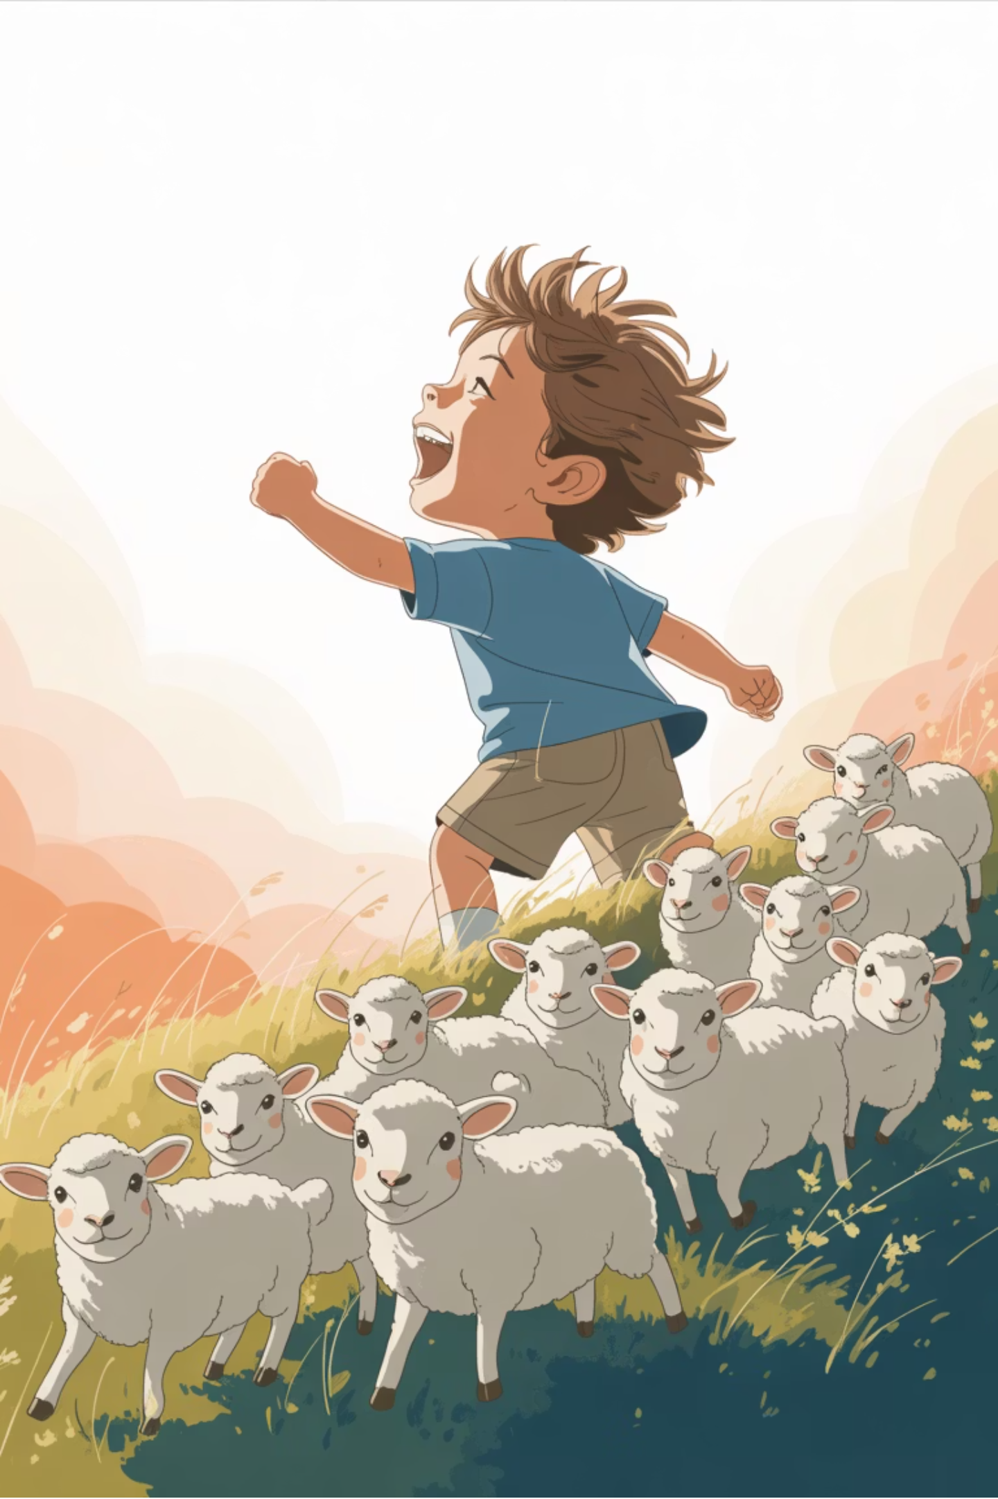
Lần Đầu Tiên Nói Dối
01
Cảm Thấy Buồn Chán
Cậu bé cảm thấy buồn chán vì phải ngồi một mình suốt ngày. Cậu muốn có ai đó để nói chuyện và vui chơi cùng.
02
Nảy Ra Ý Tưởng Xấu
Cậu bé nghĩ ra một trò đùa: sẽ hét lên "Sói! Sói!" để mọi người chạy lên đồi. Cậu nghĩ đây là cách hay để có người bầu bạn.
03
Thực Hiện Kế Hoạch
Cậu bé hét to: "Cứu với! Sói tấn công đàn cừu!" Tiếng hét vang khắp thung lũng, làm cả làng hoảng sợ.

Slide 5

Phản Ứng Của Dân Làng
Nghe tiếng kêu cứu, dân làng lập tức bỏ việc đang làm để chạy lên đồi giúp đỡ cậu bé. Họ mang theo gậy gộc, quyết tâm đuổi sói để bảo vệ đàn cừu. Mọi người chạy thật nhanh, thở hổn hển vì lo lắng cho cậu bé và đàn cừu.
Khi lên đến đồi, dân làng không thấy con sói nào cả. Cậu bé cười khúc khích và nói: "Không có sói đâu! Tôi chỉ đùa thôi!" Mọi người tuy hơi bực mình nhưng vẫn khuyên cậu bé không nên đùa như vậy nữa rồi trở về làng.
"Cậu bé ơi, đừng đùa như vậy nữa nhé! Chúng tôi rất lo lắng đấy!"
"Lần sau đừng hét lung tung nữa. Mọi người có việc phải làm!"

Slide 6
Lần Thứ Hai Lặp Lại
Vài Ngày Sau
1
Cậu bé lại cảm thấy cô đơn và nhớ đến trò đùa trước. Cậu nghĩ: "Lần trước vui quá, mình sẽ làm lại một lần nữa!"
2
Hét Lên Lần Nữa
Cậu bé lại hét to: "Sói đây! Sói tấn công cừu rồi! Mọi người cứu với!" Tiếng hét lại vang khắp làng.
Dân Làng Chạy Đến
3
Dân làng tuy nghi ngờ nhưng vẫn chạy lên đồi, vì sợ lần này thật có sói. Họ không muốn để cậu bé gặp nguy hiểm.
4
Lại Không Có Sói
Một lần nữa, không có con sói nào. Cậu bé lại cười và nói đùa. Lần này dân làng rất tức giận và cảnh báo nghiêm khắc.

Slide 7
Sự Xuất Hiện Của Sói Thật
Một ngày nọ, khi cậu bé đang chăn cừu như mọi khi, bất ngờ một con sói thật sự xuất hiện từ trong rừng. Con sói to lớn, mắt sáng lấp lánh, răng nanh sắc nhọn, đang nhìn chằm chằm vào đàn cừu béo tốt. Đàn cừu hoảng sợ, chạy tán loạn khắp nơi.
Cậu bé thật sự hoảng hốt, tim đập thình thịch. Lần này không phải đùa nữa! Cậu hét lên thật to: "Cứu với! Sói thật đây! Sói đang tấn công đàn cừu! Mọi người cứu tôi với!" Tiếng hét của cậu vang khắp thung lũng, đầy sự sợ hãi và tuyệt vọng.
Nhưng dân làng ở dưới làng nghe thấy chỉ lắc đầu và nói: "Cậu bé lại đùa rồi! Lần này chúng ta không tin nữa!" Không ai chạy lên đồi giúp cậu bé. Họ nghĩ đây chỉ là một trò đùa khác.

Slide 8



Hậu Quả Nghiêm Trọng
Không Ai Tin Tưởng
Vì đã nói dối hai lần trước, giờ không ai tin lời cậu bé nữa. Dân làng nghĩ cậu lại đang đùa như những lần trước.
Phải Đối Mặt Một Mình
Cậu bé phải tự mình đối phó với con sói hung dữ. Cậu cảm thấy sợ hãi và hối hận vì những lần nói dối trước đó.
Mất Mát Lớn
Con sói đã tấn công và làm hại một số con cừu. Cậu bé không thể bảo vệ được đàn cừu của mình một cách hiệu quả.

Slide 9






Bài Học Quý Giá
Sự Trung Thực
Lòng Tin
Trách Nhiệm
Luôn nói thật, không bao giờ nói dối. Sự trung thực là nền tảng của mọi mối quan hệ tốt đẹp và là phẩm chất quý báu nhất của con người.
Lòng tin rất khó xây dựng nhưng rất dễ mất đi. Một khi đã mất lòng tin của người khác, rất khó để lấy lại được.
Mỗi người phải chịu trách nhiệm về hành động của mình. Những việc làm sai trái sẽ có hậu quả nghiêm trọng.
"Người nói dối một lần, khó ai tin lần hai" - Đây là câu tục ngữ mà câu chuyện muốn truyền tải đến các em nhỏ.

Slide 10


Ý Nghĩa Giáo Dục
Câu chuyện "Chú bé chăn cừu" không chỉ là một câu chuyện cổ tích giải trí mà còn mang ý nghĩa giáo dục sâu sắc dành cho các em học sinh lớp 1. Qua câu chuyện, các em học được rằng sự trung thực là phẩm chất quan trọng nhất trong cuộc sống.
Câu chuyện giúp các em hiểu rằng nói dối không chỉ làm tổn thương người khác mà còn gây hại cho chính bản thân. Khi chúng ta mất đi lòng tin của mọi người, chúng ta sẽ rất cô đơn và khó khăn khi cần sự giúp đỡ.
Học Tập
Tình Cảm
Câu chuyện dạy các em về hậu quả của việc nói dối và tầm quan trọng của sự trung thực trong học tập và cuộc sống.
Giúp các em phát triển tình cảm tốt đẹp, biết quý trọng lòng tin của người khác và luôn thành thật với mọi người.

